Slide 1
第11讲习题答案
形体的表达方法 （2）

Slide 2
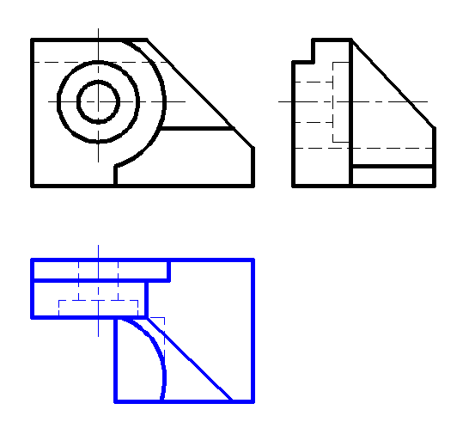
3-4-2-25 根据组合体的两个视图画出第三视图
1’
2’
4’
3’
1
2
4
3

Slide 3
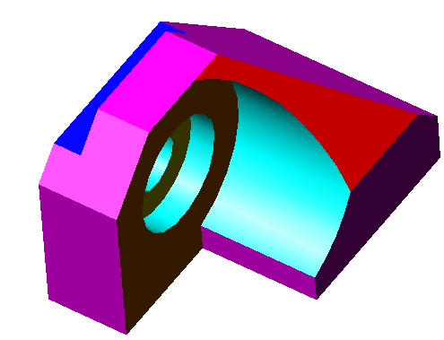

Slide 4
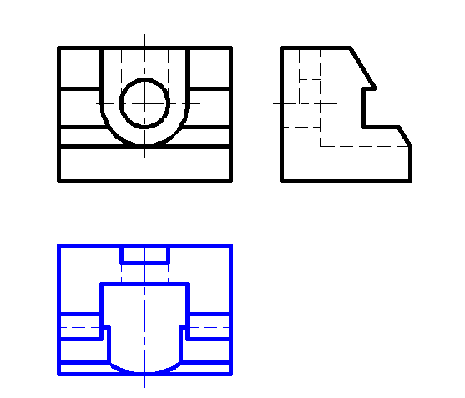
3-4-2-26 根据组合体的两个视图画出第三视图

Slide 5
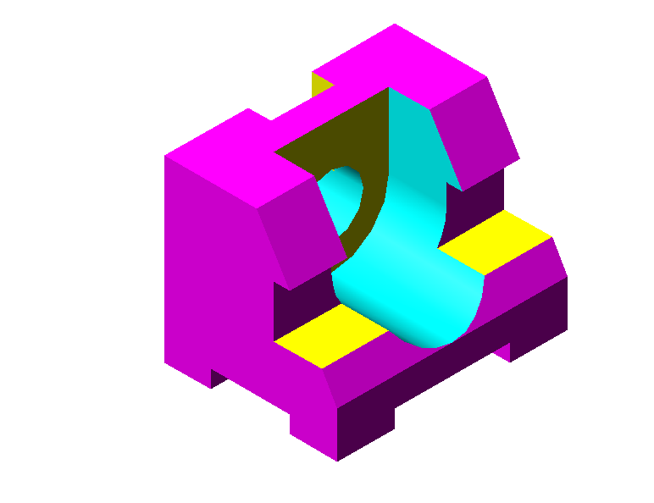
3-4-2-26 根据组合体的两个视图画出第三视图

Slide 6
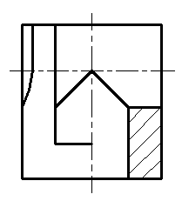
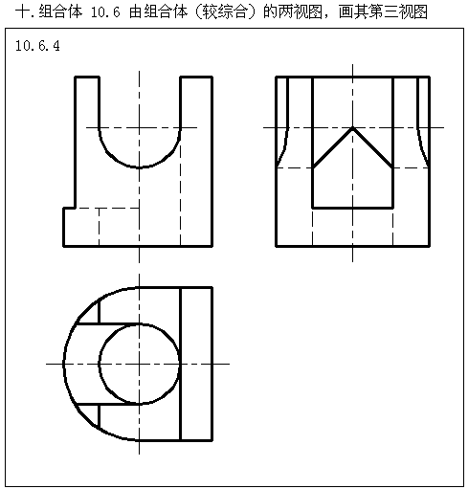
3-4-2-27 根据组合体的两个视图画出第三视图
半剖视图：左边画外形，右边画剖视。

Slide 7
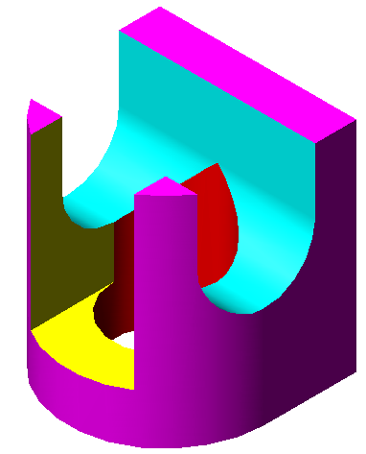

Slide 8
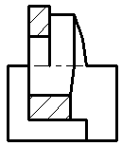
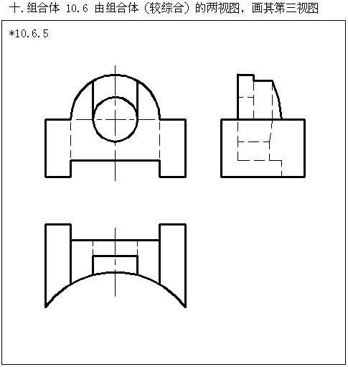
*3-4-2-28 根据组合体的两个视图画出第三视图
回转面：算上中心线，也是类似形

Slide 9
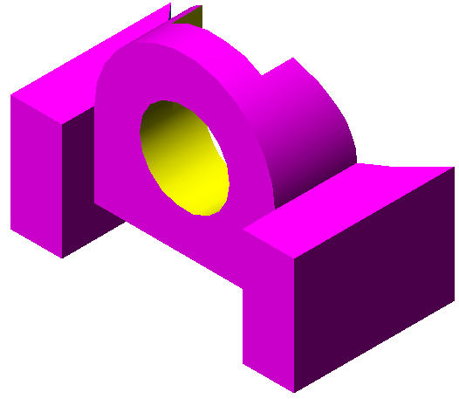


Slide 10
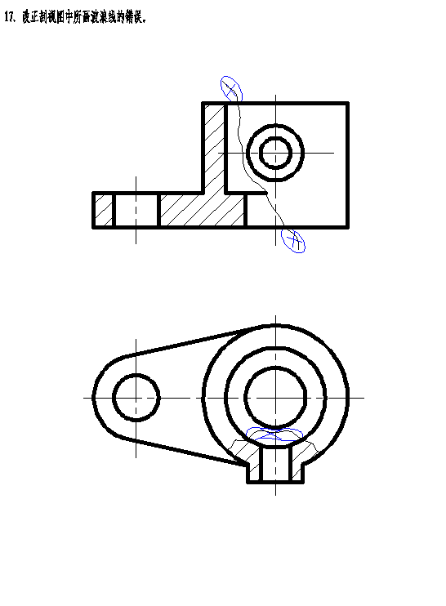
4-1-2-15 改正剖视图中所画波浪线的错误。

Slide 11
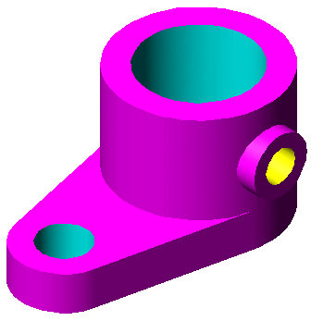
4-1-2-15 改正剖视图中所画波浪线的错误。

Slide 12
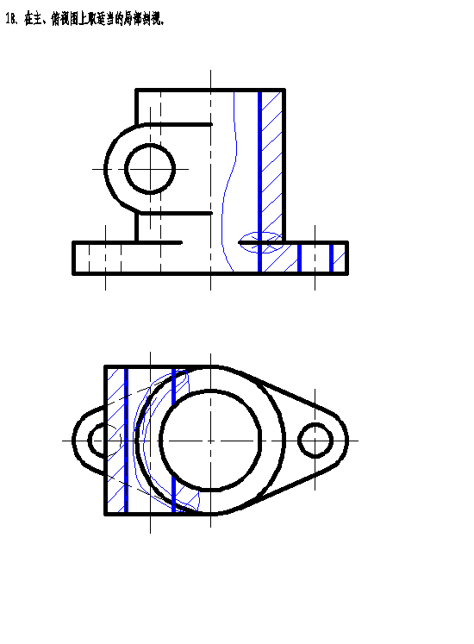
4-1-2-16 在主、俯视图上取适当的局部剖视。

Slide 13
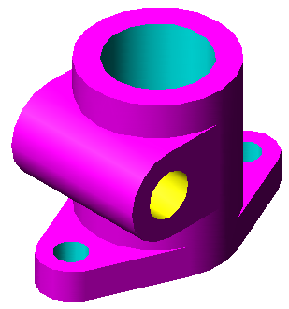
4-1-2-16 在主、俯视图上取适当的局部剖视。

Slide 14
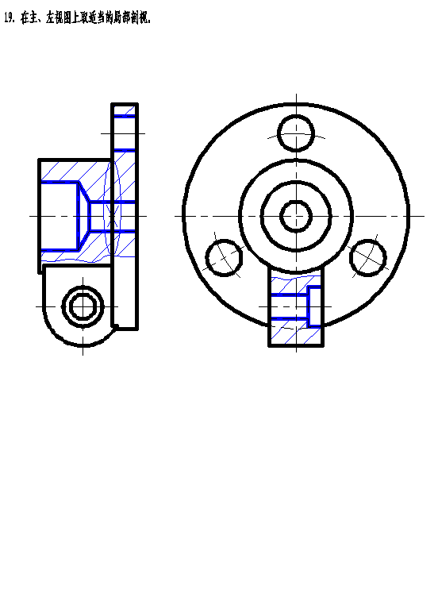
4-1-2-17 在主、左视图上取适当的局部剖视。

Slide 15
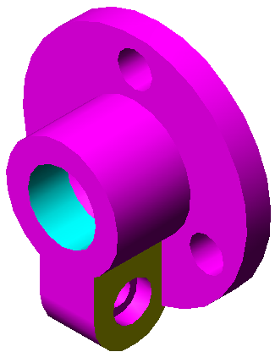
4-1-2-17 在主、左视图上取适当的局部剖视。

Slide 16
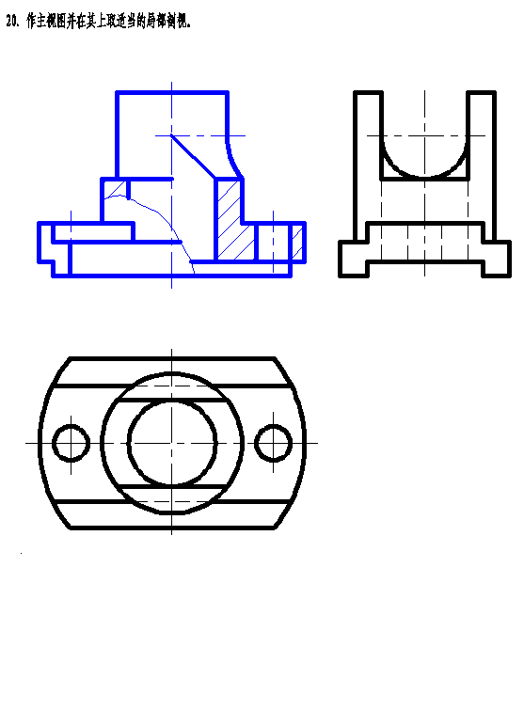
4-1-2-18 作主视图并在其上取适当的局部剖视。
注意：局部剖视使用波浪线作为分界线。
当被剖结构为回转体时，允许将其中心线作局部剖视的分界线。

Slide 17
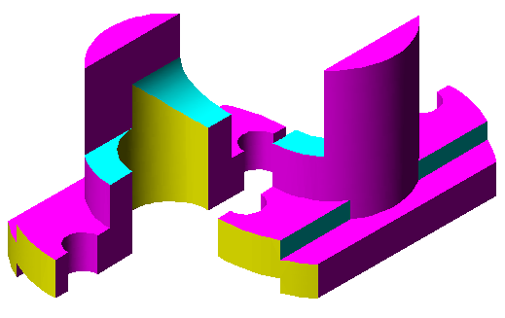
4-1-2-18 作主视图并在其上取适当的局部剖视。

Slide 18
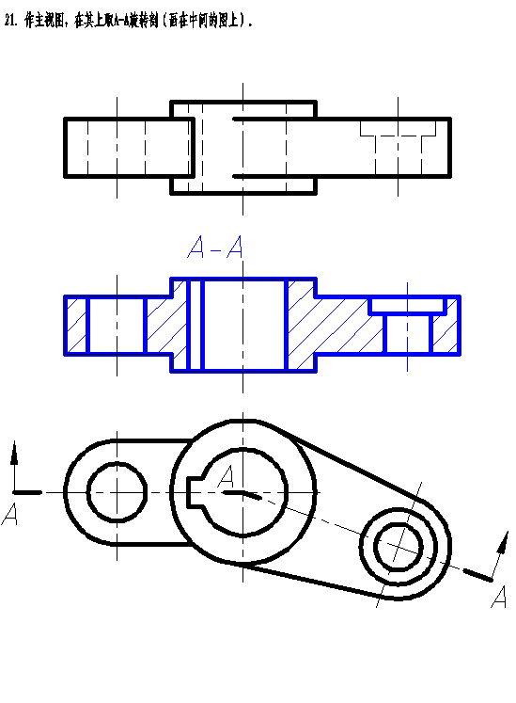
4-1-2-19 作主视图，在其上取A-A旋转剖（画在中间的图上）。

Slide 19
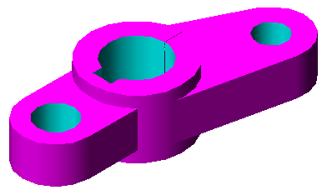
4-1-2-19 作主视图，在其上取A-A旋转剖（画在中间的图上）。

Slide 20
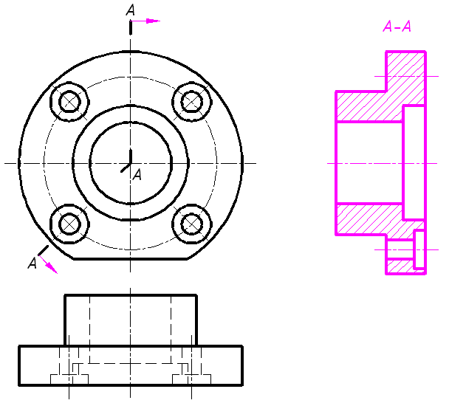
4-1-2-20 作左视图，在其上取A-A旋转剖。

Slide 21
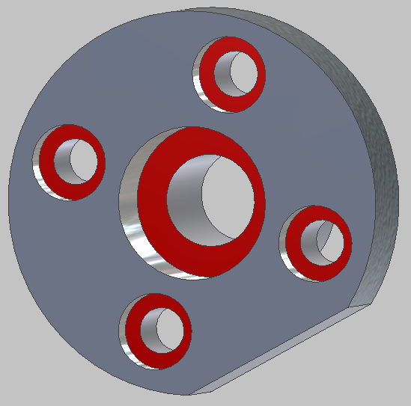
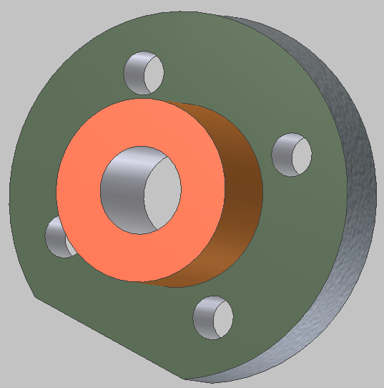

Slide 22
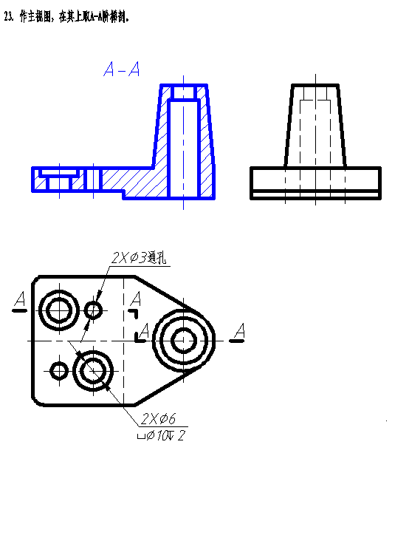
4-1-2-21 作主视图，在其上取A-A阶梯剖。

Slide 23
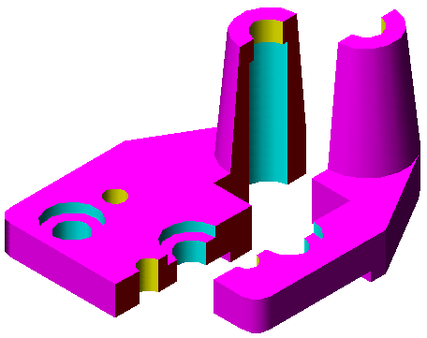
4-1-2-21 作主视图，在其上取A-A阶梯剖。

Slide 24
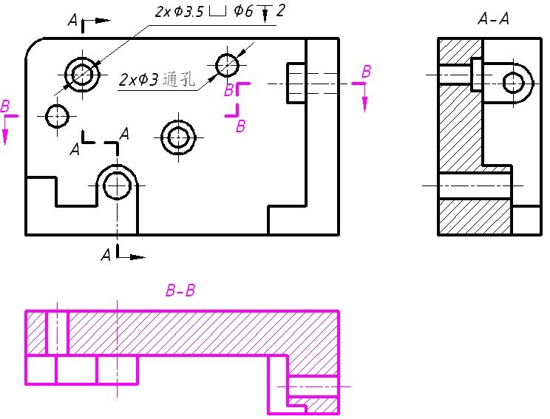
4-1-2-22 作俯视图取适当的阶梯剖，将A-A未剖到的孔表示出来。

Slide 25

4-1-2-22 作俯视图取适当的阶梯剖，将A-A未剖到的孔表示出来。

Slide 26
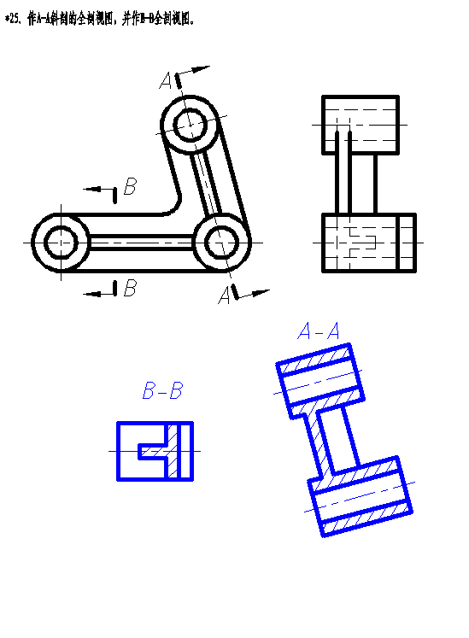
*4-1-2-23 作A-A斜剖的全剖视图，并作B-B全剖视图。

Slide 27
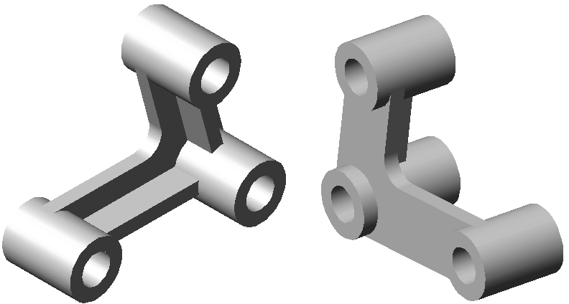
*4-1-2-23 作A-A斜剖的全剖视图，并作B-B全剖视图。

Slide 28
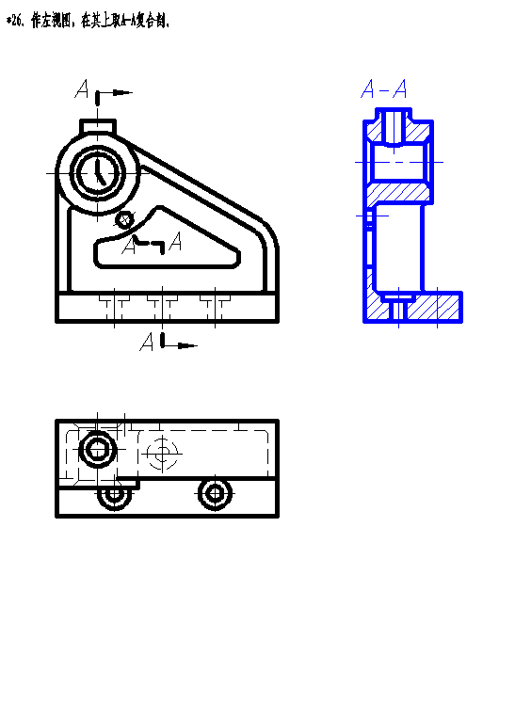
*4-1-2-24 作左视图，在其上取A-A复合剖。

Slide 29
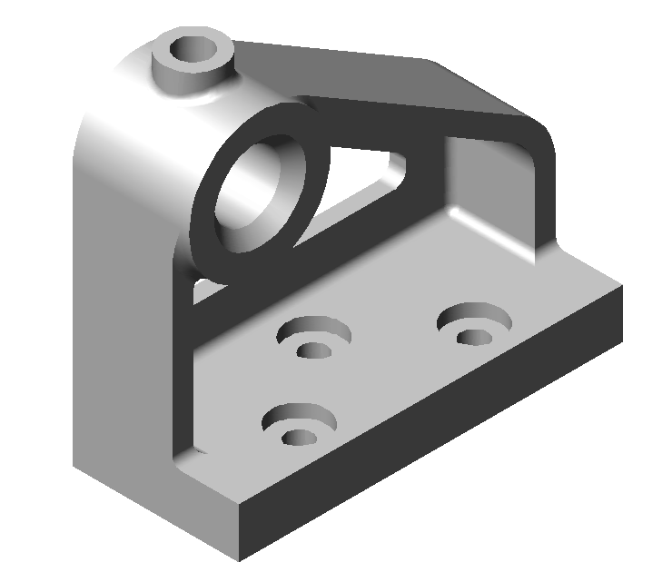
*4-1-2-24 作左视图，在其上取A-A复合剖。

Slide 30
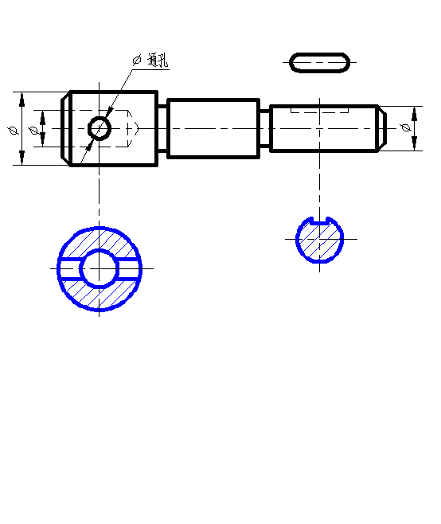
4-1-3-1 作移出断面图，将通孔和键槽表示清楚。

Slide 31
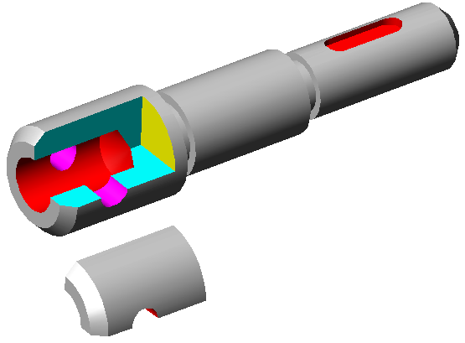
4-1-3-1 作移出断面图，将通孔和键槽表示清楚。

Slide 32
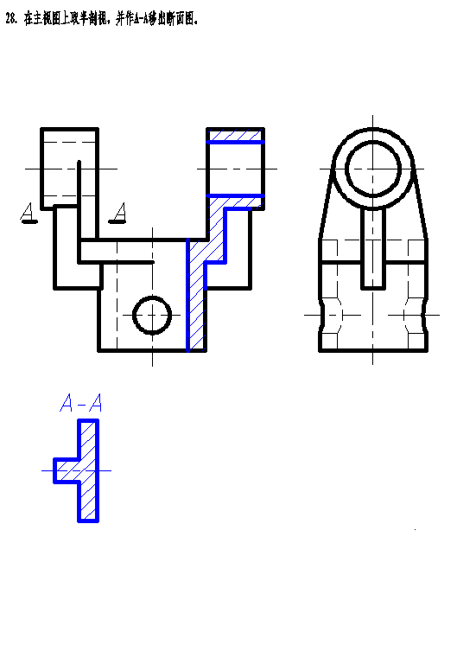
4-1-3-2 在主视图上取半剖视，并作A-A移出断面图。
肋不剖
如果剖切平面通过肋板的对称面时，肋板的剖面不画剖面线，且用粗实线将其与相邻形体分开。

Slide 33
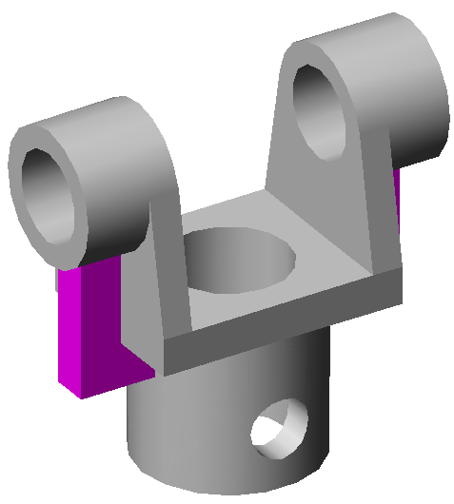
4-1-3-2 在主视图上取半剖视，并作A-A移出断面图。

Slide 34
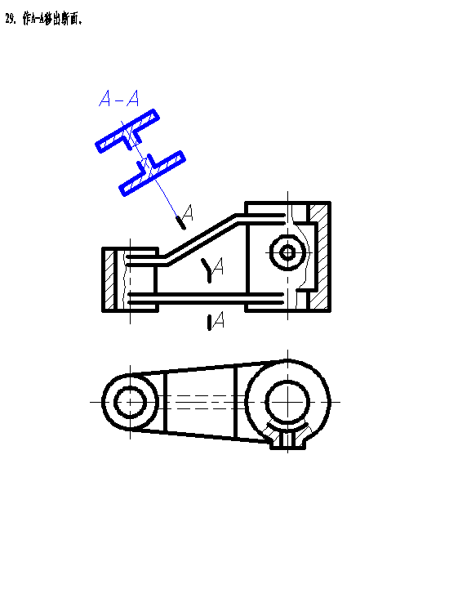
4-1-3-3 作A-A移出断面。

Slide 35
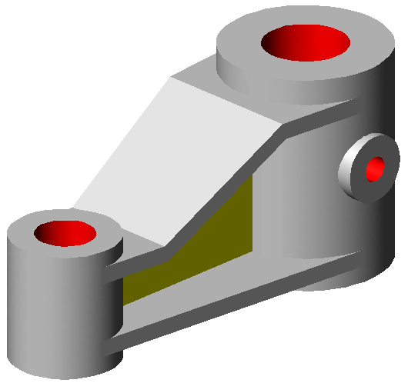
4-1-3-3 作A-A移出断面。

Slide 36
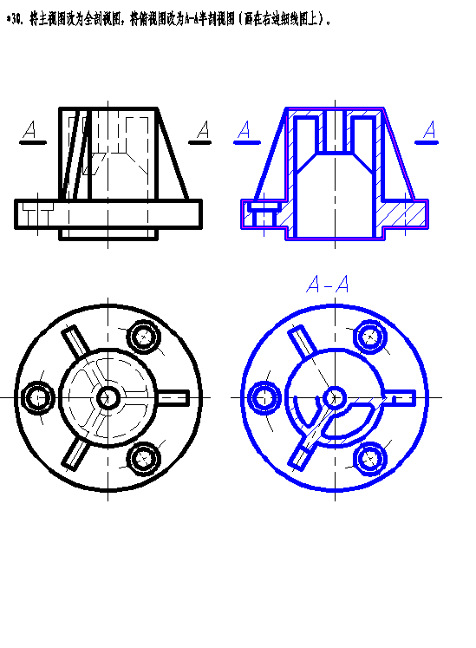
*4-1-3-4 将主视图改为全剖视图，将俯视图改为A-A半剖视图（画在右边细线图上）。

Slide 37
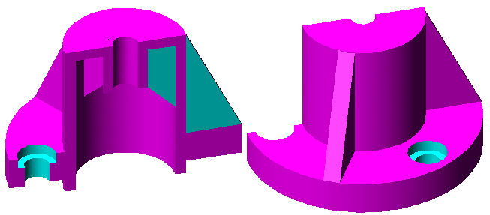
*4-1-3-4 将主视图改为全剖视图，将俯视图改为A-A半剖视图（画在右边细线图上）。

Slide 38
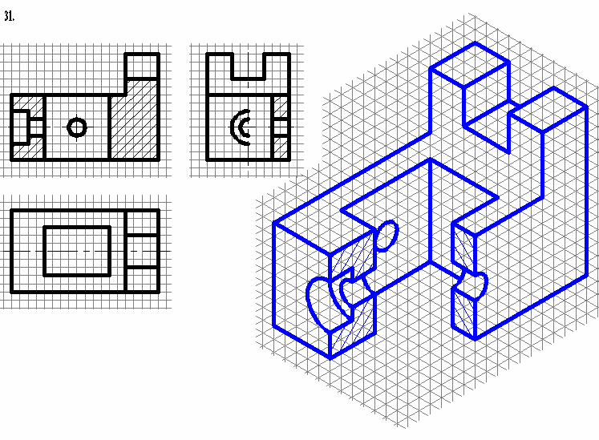
*4-1-4-1 徒手画组合体的轴测剖视图（数格画）

Slide 39
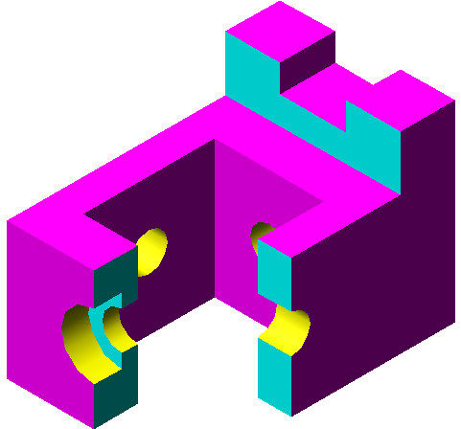
*4-1-4-1 徒手画组合体的轴测剖视图（数格画）

Slide 40
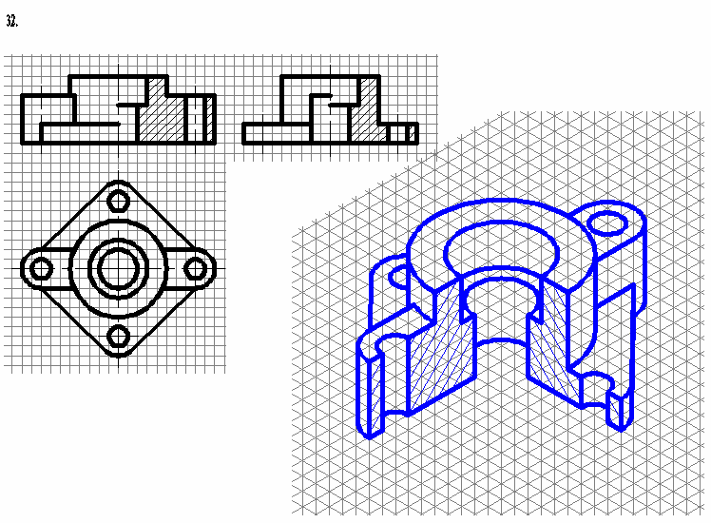
*4-1-4-2 徒手画组合体的轴测剖视图（数格画）

Slide 41

*4-1-4-2 徒手画组合体的轴测剖视图（数格画）

Slide 42
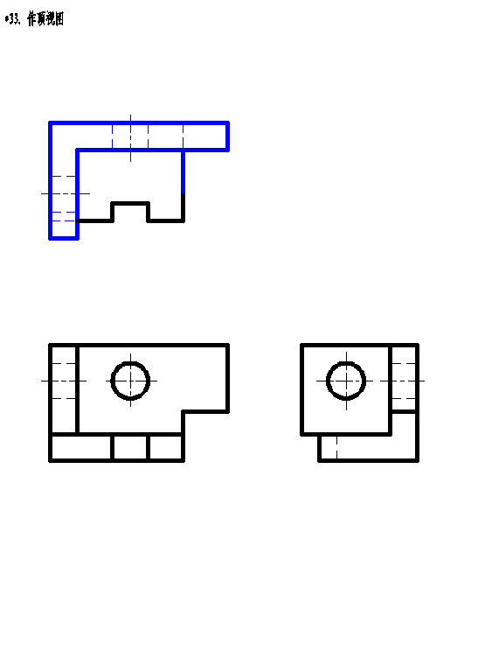
*4-1-4-3 作顶视图（第三角画法）。

Slide 43

*4-1-4-3 作顶视图（第三角画法）。

Slide 44
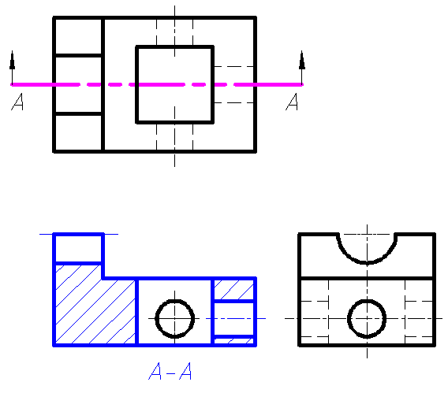
*4-1-4-4 作前视图，在其上作A-A剖视并作标注（第三角画法）。

Slide 45
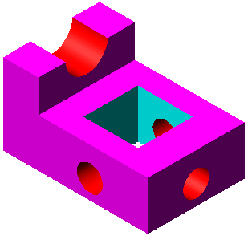
*4-1-4-4 作前视图，在其上作A-A剖视并作标注（第三角画法）。

